Slide 1



Slide 2


一例车祸外伤后肺部感染患者治疗体会

Slide 3

● 病例简介
摘要
1.独特性：车祸外伤后自行出院引发肺部感染，经治疗后已转至骨科康复训练
2.背景：患者车祸外伤后自行出院，肺部感染后当地医院治疗不佳再次转入，经治疗后病情平稳进入普通病房

Slide 4
● 患者基础信息
1.人口学信息：73岁，男，退休人员，居住安徽
2.主诉：患者 20 天前因车祸外伤致头部、左侧胸部损伤，有胸腰背部及四肢疼痛不适伴活动受限，前往和具就诊后立即转入江苏省人民医院，当地医院完善检查后，初步诊断为：肋骨多发骨折、肺炎等，在我院骨科保守治疗恢复良好，但患者拒绝进一步复查胸部 cT，告知患.者肋骨骨折容易导致胸腔积液，肺炎等并发症反复患者要求出院，5天前出院在当地输液后出现呼吸困难，具体用药不详，当时未予以重视，3天前就诊和县人民医院，后行胸部cr提示间质性肺炎，请呼吸科会诊后收住入院，入呼吸内科后给予相关治疗，症状无明显缓解且渐加重，请ICU会诊后转入 ICU 继续治疗。
给予重症监护，无创呼吸机辅助通气，必要时气管插管机械通气。完善相关捡查，保护器官功能。利尿降低心脏负荷、降压、抗感染、抑酸、化痰、等对症洽疗，维系生命体征及内环境稳定。1天前患者突发指脉氧下降至70%左右，给子吸痰及翻身拍背无明显好转，立即给予气管插管机械通气，插管途中见咽喉部肿胀，给子激素治疗，特请耳鼻喉科会诊，耳鼻喉科会诊意见：病史敬悉，患，者现处于气管插管、镇静状态，现患考颈部肿胀明显，局部皮温增高，触之有波动感，考虑颈部脓肿建议转上级医院治疗。完善颈部cT提示咽部软组织肿胀，触诊患.者颈部未见明显皮温升高或波动感，建议继续加强抗感染治疗，监测生命体征，动态复查颈胸部CT必要时行增强CT，呼吸科会诊治疗肺炎，患者为求住院治疗转入我院，请耳鼻喉科及胸外科会诊后暂不考虑颈部及纵膈脓肿，建议完善增强CT排除，但患者外院查肌酐高，此时检查有加重肾损伤风险，请我科会诊后完善全身cT复查并收住入院。病程中，患者镇静状态，气管插管在位接呼吸机辅助通气。
3.既往史：既往有“间质性肺炎”病史20年，未子以治疗，有“糖尿病”病史20年，平素行德谷门冬双胰岛素早
220、晚14U，餐前＋二甲双胍2片 每日中午，有“高血压”^病史2年余，平素口服苯磺酸氨氯地平1片 bi叶厄贝沙坦氢氯噻嗪片1片bd。否认其他等慢性病史；否认“肝炎、结核”等传染病史：否认重大手术及外伤史；否认输血史；否认药物、食物过敏史；预防接种史随社会；出生生长于原籍，否认疫水接触史；否认吸烟史及饮酒史

Slide 5
● 入院后检查
1.体格检查：
体温36.8亡，脉搏66次/分，呼吸12次/分，血压143/60mniz。气管插管在位，镇静状态，平车推入病房。
皮肤粘膜无黄染，未见皮疹及出血点。。头颅无畸形及肿痛。巩膜无黄染，眼球无突出，运动自如，瞳孔等大等圆，对光反射灵敏。外耳道无分泌物，耳廓、乳突无压痛。鼻窦区无压痛，无出血。口腔唇色无发绀，牙龈无红肿，扁桃体无肿大。
颈无强直，颈静脉无怒张，甲状腺无肿大。胸部压痛叩击痛，胸廓挤压征阴性，胸廓无明显畸形，呼吸节律规整，呼吸运动两侧相等，两侧呼吸运动度均等，语颤无增强，无胸膜摩擦音，胸部B诊浊音，胸部听诊两肺呼吸粗，可闻及干湿性啰音，未闻及胸膜摩擦音。心前区无隆起，心尖搏动位于左侧第五肋间左锁骨中线內0.5cm，搏动范围直径约1.5om，心尖搏动位置同上，心尖部无震颤、摩擦感、抬举样搏动，叩诊心界不大，心脏相对浊音界正常，心律66次/分，心律齐，各瓣膜区未明显闻及杂音和心包摩擦音。桡动脉搏动有力，节律整齐，无奇脉或脉搏短，无水冲脉，血管弹性正常，脉率66次/分。
周围血管征（-）。腹部无膨隆，未见腹壁静脉曲张及蠕动波，腹部平软，无肌卫，剑突下无压痛，无反跳痛，肝脾肋下未触及，无液波震颤，未触及包块，腹部叩诊无鼓音，移动性浊音〈-），肝浊音界存在，双肾区无叩击痛，腹部听诊肠呜音5次分，无血管杂音。肛门生殖器正常。双下肢有水肿
2.辅助检查：
体温36.8亡，脉搏66次/分，呼吸12次/分，血压143/60mniz。气管插管在位，镇静状态，平车推入病房。皮肤粘膜无黄染，未见皮疹及出血点。。头颅无畸形及肿痛。巩膜无黄染，眼球无突出，运动自如，瞳孔等大等圆，对光反射灵敏。外耳道无分泌物，耳廓、乳突无压痛。鼻窦区无压痛，无出血。口腔唇色无发绀，牙龈无红肿，扁桃体无肿大。
颈无强直，颈静脉无怒张，甲状腺无肿大。胸部压痛叩击痛，胸廓挤压征阴性，胸廓无明显畸形，呼吸节律规整，呼吸运动两侧相等，两侧呼吸运动度均等，语颤无增强，无胸膜摩擦音，胸部B诊浊音，胸部听诊两肺呼吸粗，可闻及干湿性啰音，未闻及胸膜摩擦音。心前区无隆起，心尖搏动位于左侧第五肋间左锁骨中线內0.5cm，搏动范围直径约1.5om，心尖搏动位置同上，心尖部无震颤、摩擦感、抬举样搏动，叩诊心界不大，心脏相对浊音界正常，心律66次/分，心律齐，各瓣膜区未明显闻及杂音和心包摩擦音。桡动脉搏动有力，节律整齐，无奇脉或脉搏短，无水冲脉，血管弹性正常，脉率66次/分。周围血管征（-）。腹部无膨隆，未见腹壁静脉曲张及蠕动波，腹部平软，无肌卫，剑突下无压痛，无反跳痛，肝脾肋下未触及，无液波震颤，未触及包块，腹部叩诊无鼓音，移动性浊音〈-），肝浊音界存在，双肾区无叩击痛，腹部听诊肠呜音5次分，无血管杂音。肛门生殖器正常。双下肢有水肿

Slide 6
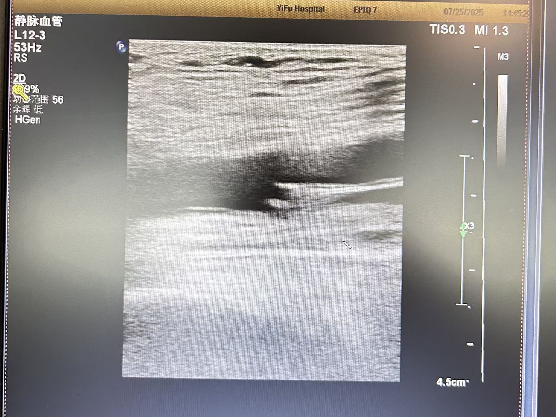
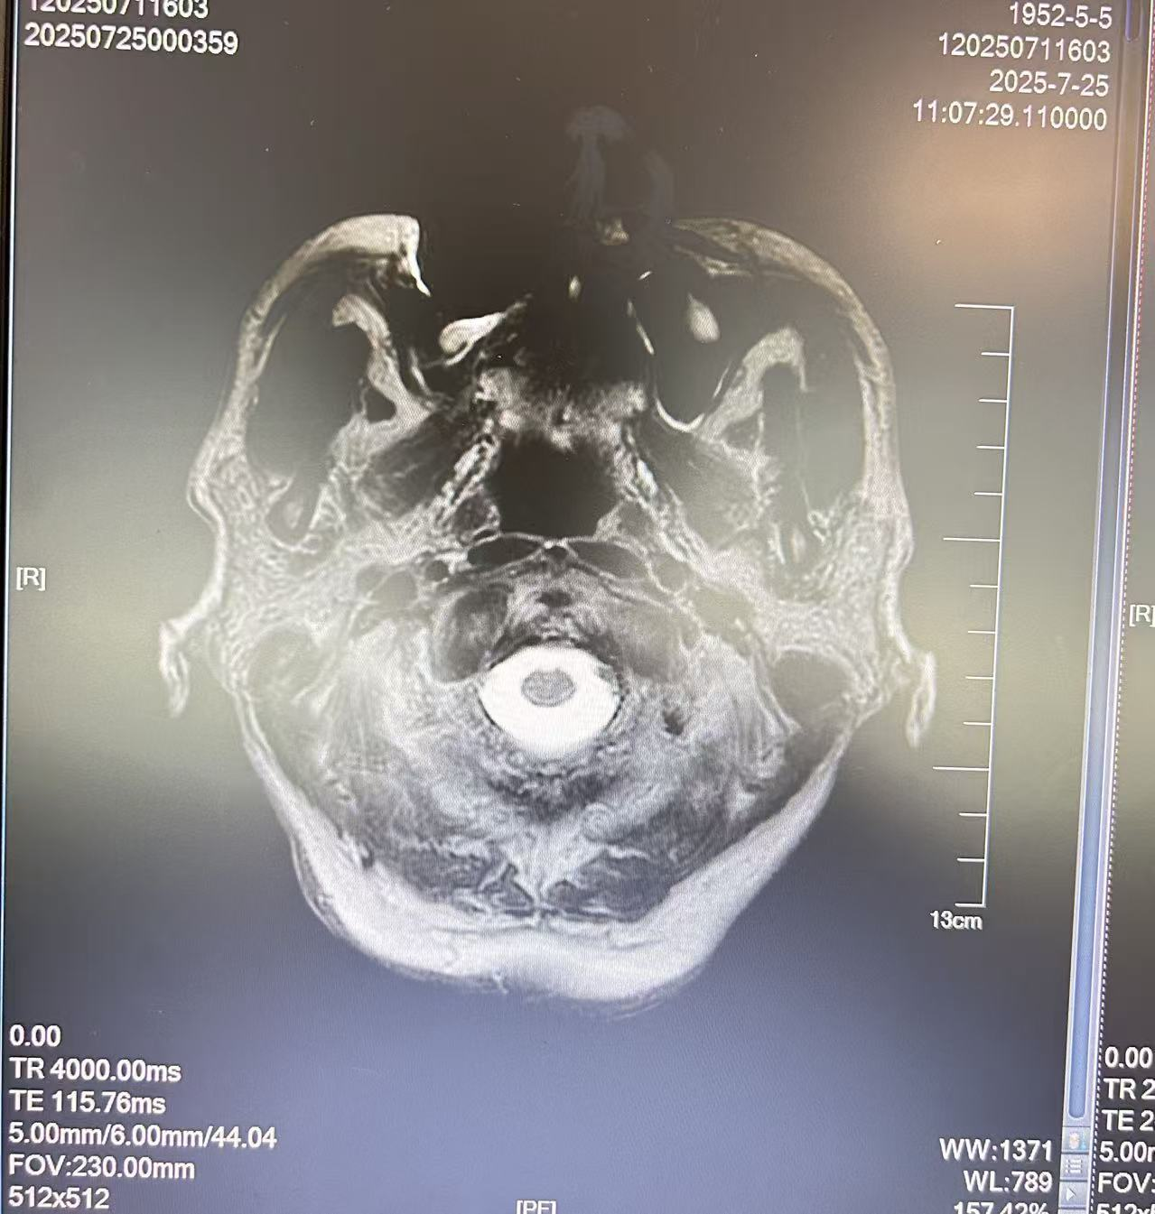
● 入院后检查
3.影像学检查：

Slide 7
● 诊断评估
诊断评估
1.初步诊断：重症肺炎 急性呼吸衰竭 急性呼吸窘迫综合征 左侧肋骨骨折 双侧肾周围炎 左侧肾盂积水 高血压 糖尿病 腰椎峡部裂L5 腰椎滑脱L5
2.诊断依据：1.患者基本情况：徐家安，男，73岁，主因车祸外伤20天，呼吸困难3天入院。2.既往史：既往有“间质性肺炎”病史20年，未子以治疗，有“糖尿病”病史20年，有“高血压”病史2年余。3.入院查体及辅助检查详见上述。
3.鉴别诊断：1.哮喘：慢阻肺多为中年发病，症状缓慢进展，多有长期吸烟史。哮喘多为儿童或青少年期起病，症状起伏大，常伴有过敏史、鼻炎和<或）湿痊等，部分病人有哮喘冢族史。大多数哮喘病人的气流受限有显著的可逆性，合理吸人糖皮质激素等药物常能有效控制病情，是其与慢阻肺相鉴别的一个重要特征。但是，部分病程长的哮喘病人可发生气道重塑，气流受限的可逆性减小，两者的鉴别诊断比较困难。此时应根据临床及实验室所见全面分析，进行鉴别。在少部分病人中这两种疾病可以車鑫存在。2.其他引起慢性咳嗽、咳痰症状的疾病：如支气管扩张、肺结核、肺癌、特发性肺纤维化、弥漫性泛细支气管炎等。3.其他引起劳力性气促的疾病：如冠心病，高血压心脏病、心脏瓣膜疾病等。4.其他原因导致的呼吸气腔扩大：
呼吸气腔均匀规则扩大而不伴有肺泡壁破坏时，虽不符合肺气肿的严格定义，但临床上也常习惯称为肺气肿，如代偿性肺气肿、老年性肺气肿。临床表现可以出现劳力性呼吸困难和肺气肿体征。需要综合分析临床资料以进行鉴别

Slide 8
● 治疗过程
1.药物（1、美罗培南2g q8h ivgtt 5天
2、美罗培南2g q8h ivgtt +注射用醋酸卡泊芬净50mg qd ivgtt 5天
3、美罗培南2g q8h ivgtt 3天
4、依拉环素50mg q12h ivgtt +头孢哌酮舒巴坦3g q8h ivgtt 5天
）
2.手术（无）

Slide 9
● 治疗过程
3.微生物/病理结果（痰培养：鲍曼不动杆菌复合菌）
4.方案调整（因痰培养 鲍曼不动杆菌为多重耐药菌改用依拉环素联合头孢哌酮舒巴坦）
5.指标追踪（体温）

Slide 10
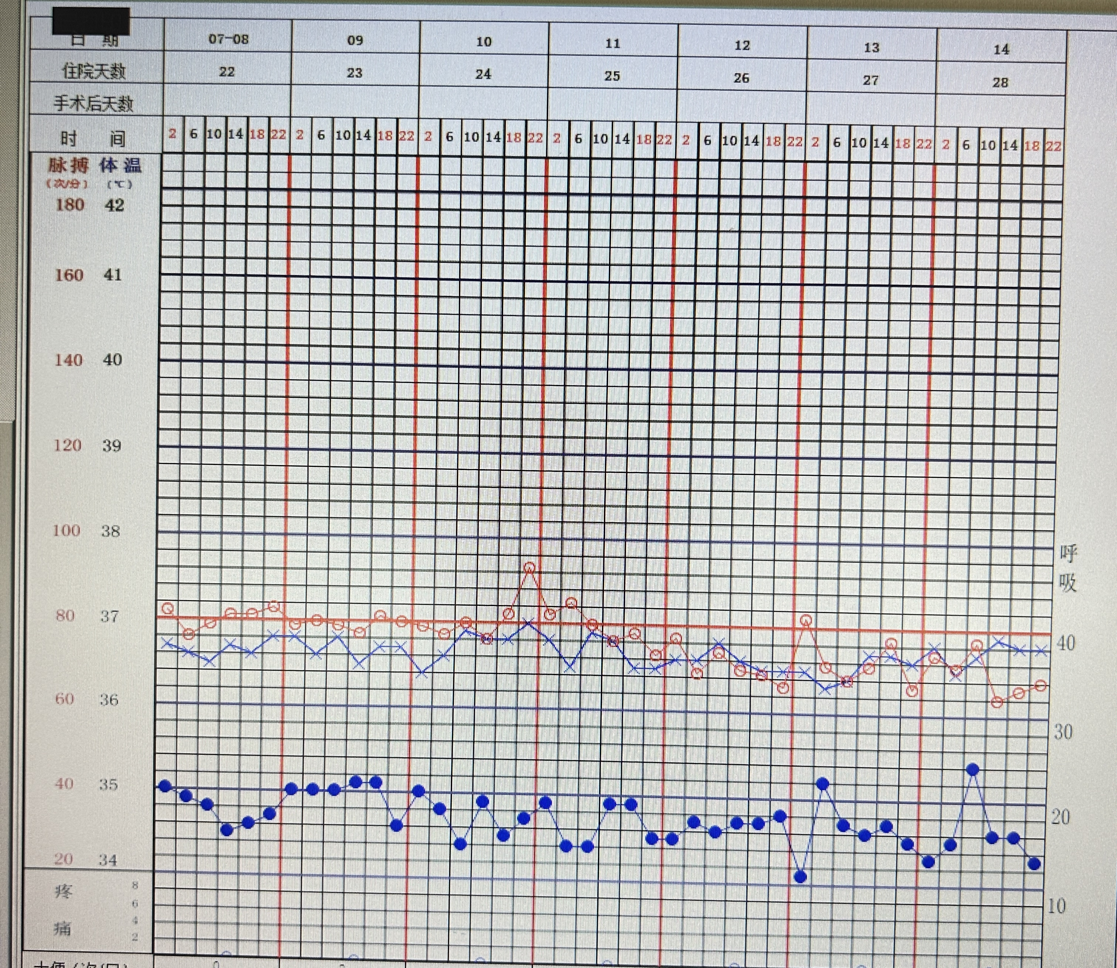
● 治疗过程
3.时间轴记录:(折线图)

Slide 11

● 诊疗体会
1.疗效评价：用药后患者体温稳定，无不良反应发生，各感染指标明显下降
2.局限性：患者稳定后转科继续治疗，未再次培养
3.结论：强化病原学筛查对患者抗感染治疗方案至关重要

Slide 12
感谢观看
敬请指导

